Slide 1
点 的 投 影
江苏省张家港中等专业学校
吴月
2023.11.13

Slide 2
做好班级每个“点”
形成班级每条“线”
组成班级每一“面”
搭稳班级这个“体”

Slide 3

任务一、空间点与投影点的表达方式
空间点用大写字母表示：A、B、C...
投影点的表示：
正面投影：a′、b′、c′...
水平投影:a、b、c ...
侧面投影：a′′、b′′、c′′..

Slide 4
任务二、探索点的三面投影规律
投影规律
Z
a'
az
a"
点的两面投影连线，必定垂直于相应的投影轴
ax
a_{y}
点的水平面投影到0X轴的距离等于点的侧面投影到0Z轴的距离。
X
O
Y
a
a_{y}
Y
强调：一个点的三面投影，仍满足：长对正、高平齐、宽相等。
点的投影永远是点

Slide 5

例1：已知点的两面投影，求第三投影。
Z
通过作45°线使a″a_{z}=aa_{x}
a′
az
a″
●
●
ax
X
Y
a
●
Y

Slide 6
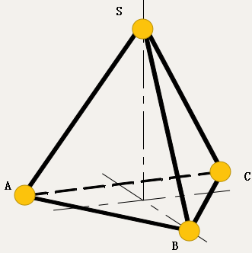
小试身手
完成课堂导航任务二中的两道练习题

Slide 7
任务三、探索点的三面投影和坐标的关系
Z
V
a'
水平投影 a 反映A点X和Y的坐标；
x
W
y
正面投影 a'反映A点X和Z的坐标；
z
a"
A
X
O
侧面投影a"反映A点Y和Z的坐标。
z
y
x
a
H
Y
空间点的坐标（x,y,z)

Slide 8
例2.已知A点的坐标为（5，10，15）,求其三面投影。
A
a′
a″
a
作图步骤：
（1）画出坐标原点及各投影轴;
（2）根据A点的坐标求其V、H面的投影 a′,a ;
（3）根据点的投影规律求出第三投影 a″。

Slide 9
乘胜追击
已知三棱锥顶点S的坐标值S(20，20，15)，
求作顶点S的三面投影。
Z
V
Z
s′
s
Z
W
X
Y
S
s″
X
s
O
X
s
s
Y
H
Y
Y

Slide 10
任务四、探索两点的相对位置
上
后
两点的相对位置指两点在空间的上下、前后、左右位置关系。
左
右
判断方法：
下
前
x 坐标大的在左；
y 坐标大的在前；
z 坐标大的在上。
B点在A点的
左、下、前方。

Slide 11
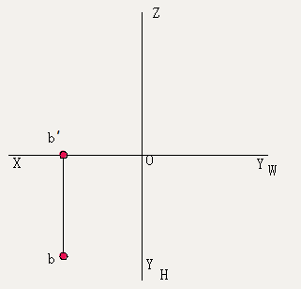
迎难而上
已知棱锥一个顶点B的三面投影，另一顶点A在点B左方12mm，后方10mm处，A点在H面上。求:点A的三面投影。（此题在小试身手2题处完成）

Slide 12
重影点
重影点需要判断其可见性，将不可见点的投影用圆括号括起来，以示区别。
当空间两点处于某一投影面的同一条投射线上时，这两点对该投影面的投影重合为一点，这两点称为该投影面的重影点。
( )
H面重影，被挡住的投影加( )

Slide 13
如何判定两点是否为某一投影面的重影点？
（1）从两点的坐标来观察 ；
（2）从两点的投影上来观察 。
A（x,y,z1）
B（x,y,z2）
（ ）

Slide 14
终极通关
已知棱锥顶点A、B的三面投影，另一顶点C与顶点A在W面上重影，在顶点A的右方25mm处。求:点C的三面投影。（此题在小试身手处完成）

Slide 15

1、点的表达方式
2、点的投影规律
3、点的三面投影和坐标的关系
4、两点的相对位置

Slide 16
开拓篇
个人任务：
1.完成机械制图习题集题目，熟
练掌握点的投影的相关知识；
2.登录超星平台，观看微课，预
习直线的投影。
小组任务：
1.组员互助，共同提高。

Slide 17
加油，未来的
大国工匠们！

